Slide 1
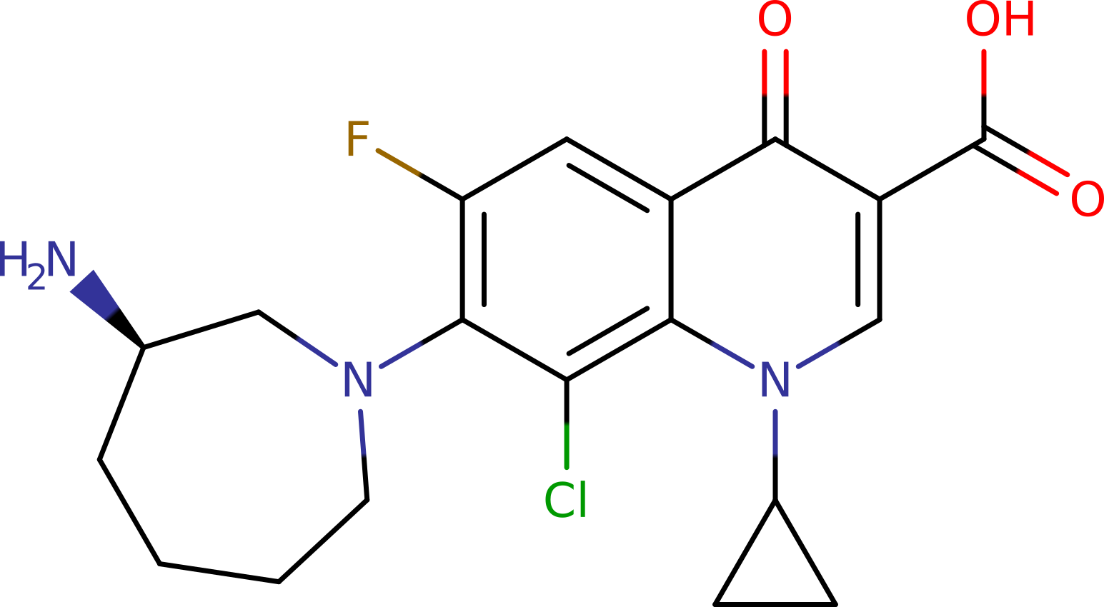
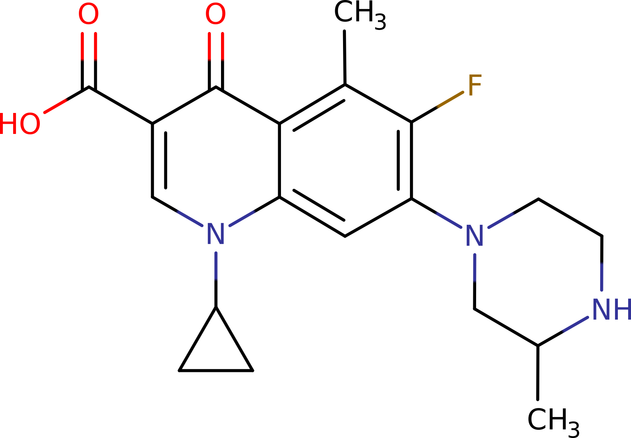
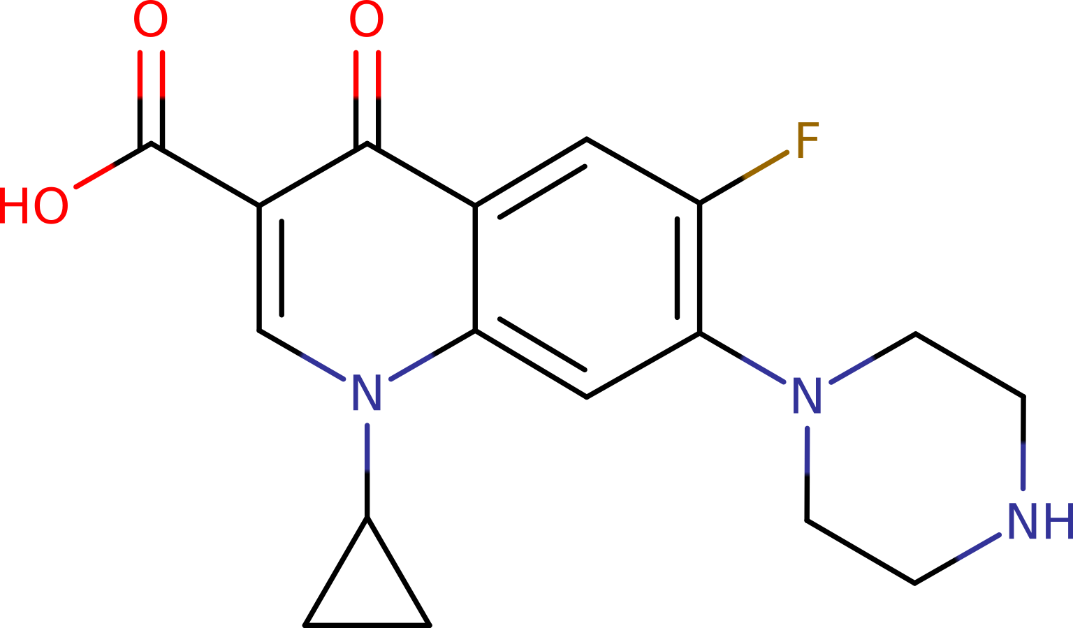
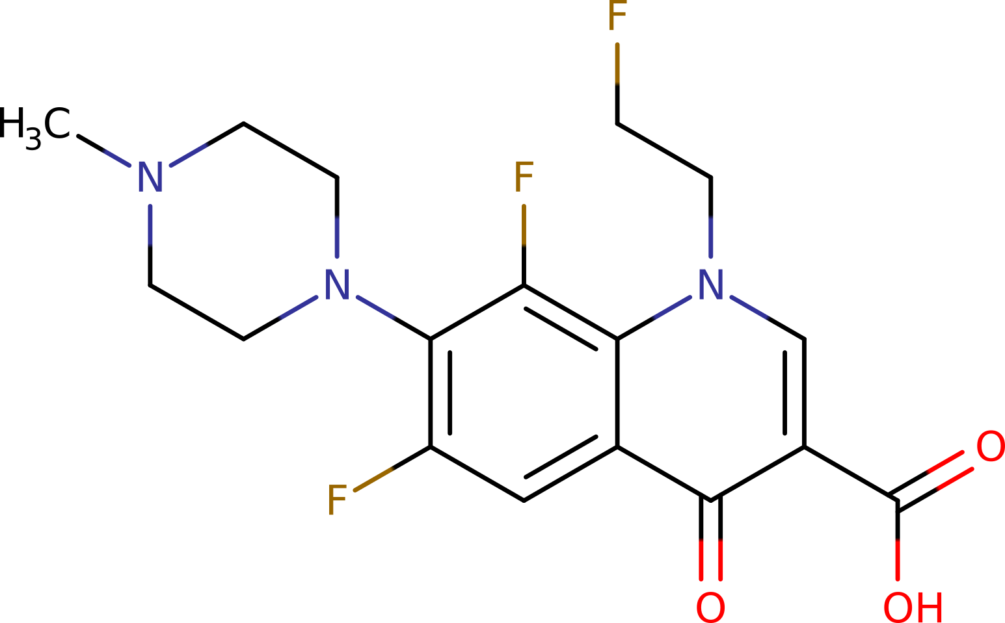
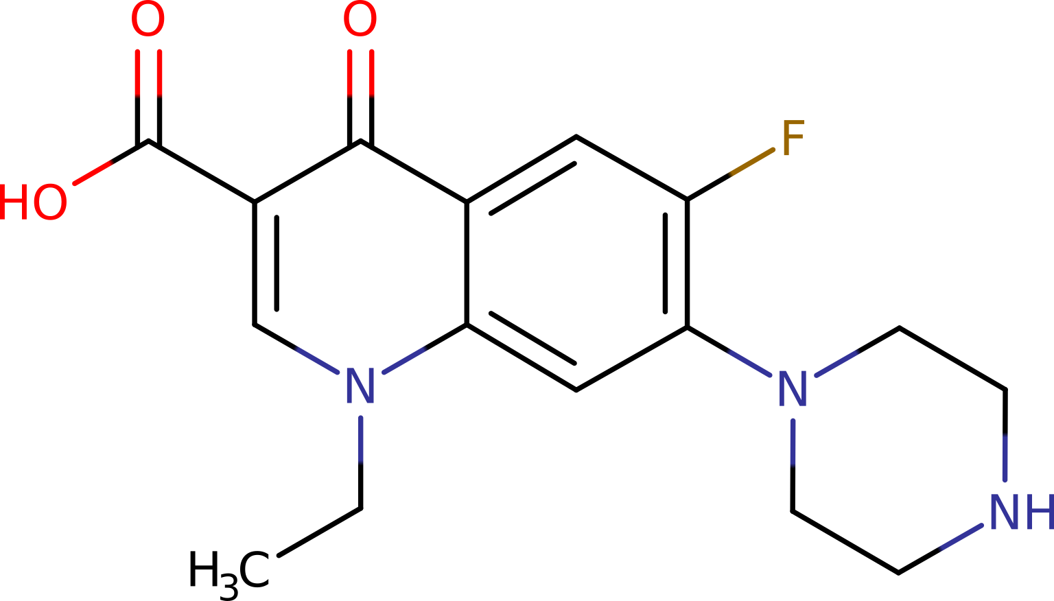
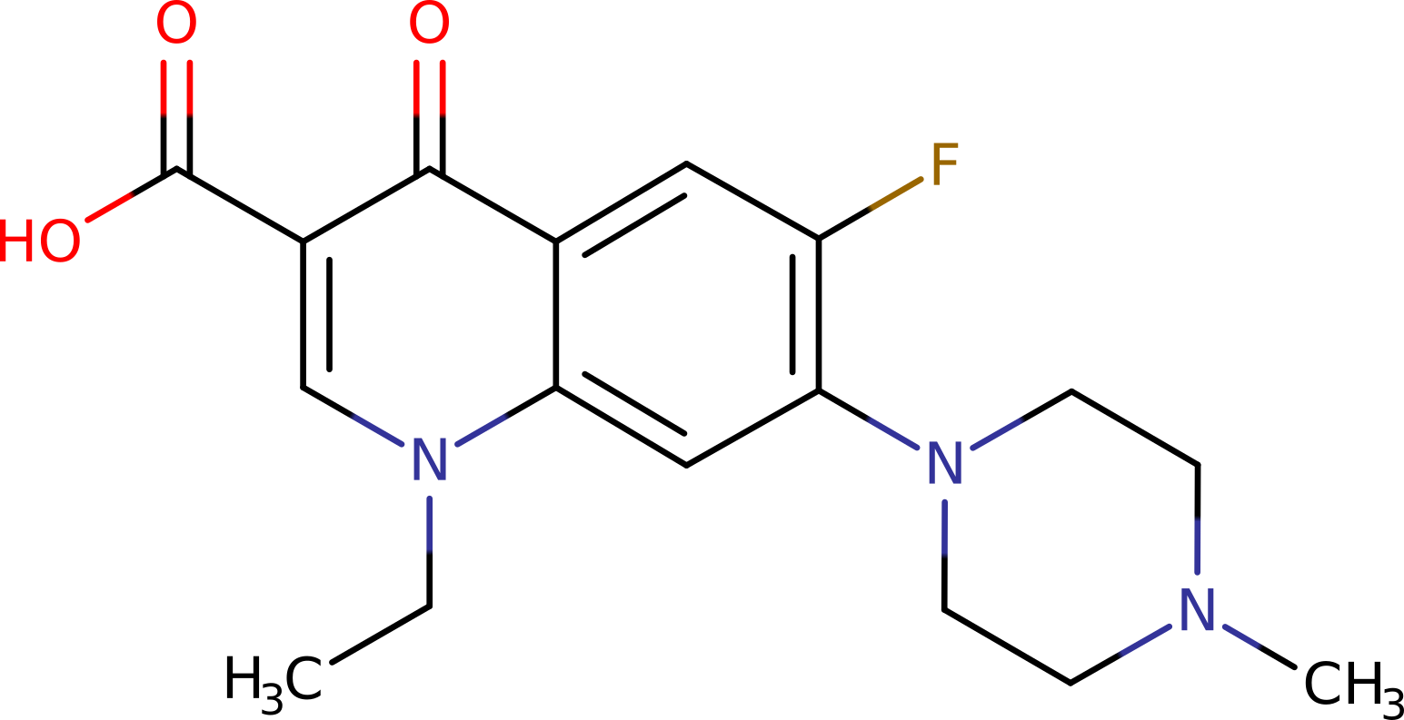
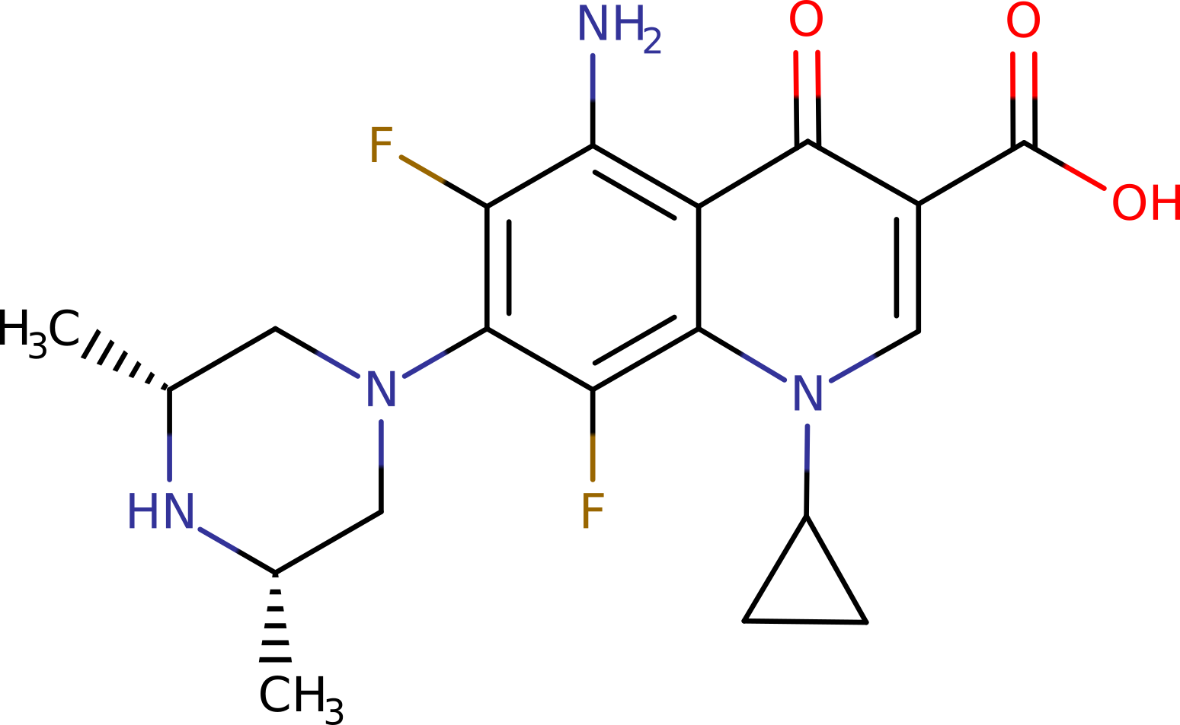
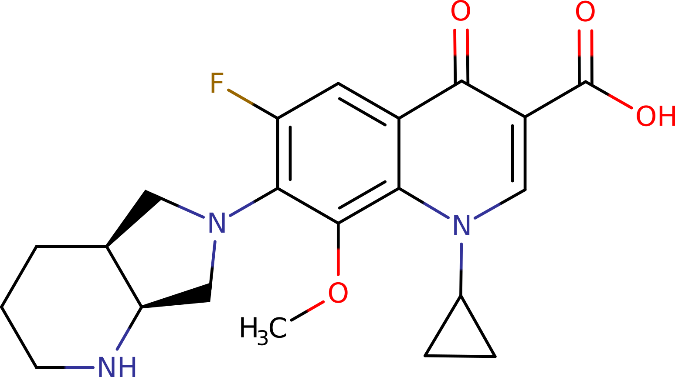
IDENTYFIKACJA I WERYFIKACJA
CELU MOLEKULARNEGO
IDENTYFIKACJA
ZWIĄZKÓW AKTYWNYCH
OPTYMALIZACJA
ZWIĄZKÓW WIODĄCYCH
BADANIA PRZEDKLINICZNE
BADANIA KLINICZNE
Modelowanie i optymalizacja
związków wiodących
metodami sztucznej inteligencji
Limit reguły 5 Lipinskiego
5
Drug-like space
cLogP
3
0
Lead-like space
Fragment space
200
350
500
masa cząsteczkowa/Da

